Slide 1
자바기본프로그래밍 7강
Kopo30 이동현

Slide 2
Q1 : What’s the difference between “Hashset” and “ArrayList”?
Hashset은 중복이 가능하지 않고, ArrayList는 중복을 가능하게 한다.

Slide 3
Q2 : Explain FIFO and FILO
FIFO는 First In First out으로 먼저 들어온 데이터가 먼저 나간다는 뜻이다
FILO는 First In Last out으로 먼저 들어온 데이터가 나중에 나간다는 뜻이고, LIFO과 같은 의미이며, LIFO의 뜻은 Last In First Out으로 나중에 들어온 것이 먼저 나간다는 뜻이다.

Slide 4
Q3 : What’s the difference between “Queue” and “Stack”?
Queue는 name.offer를 통해서 들어온 데이터가 name.poll을 통해 먼저 나가게 된다.
Stack은 stack.add를 통해서 들어온 데이터가 stack.pop를 통해서 나중에 나가게 된다.

Slide 5
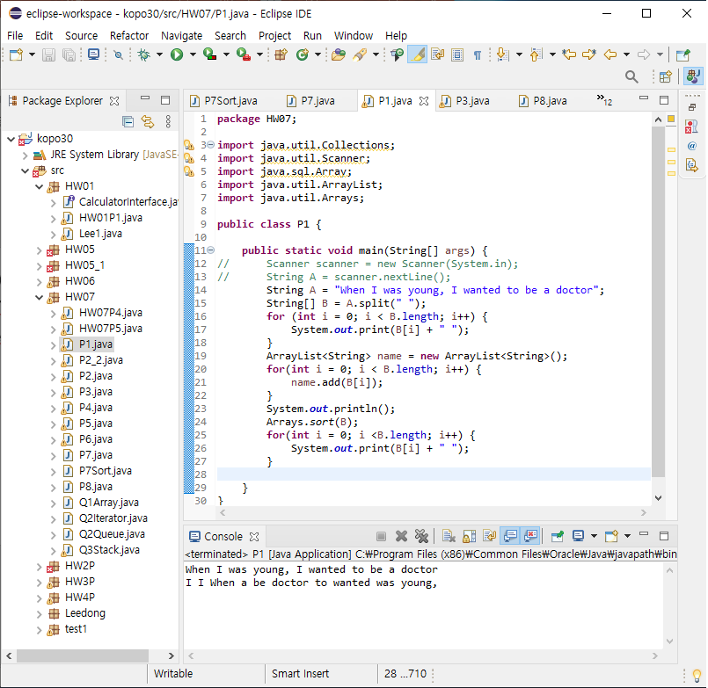
P1 : Split a String and Sort

Slide 6
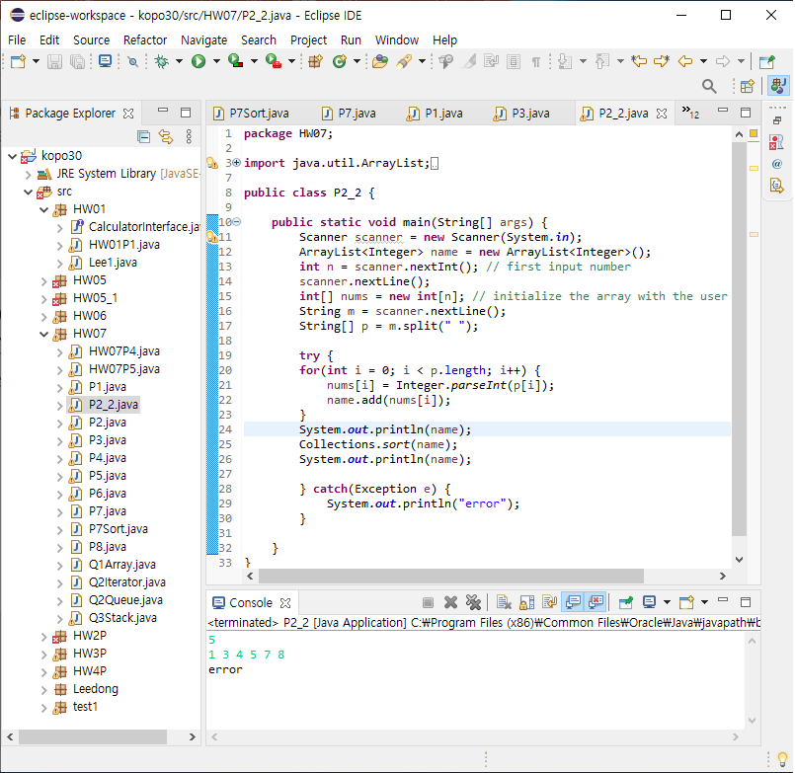
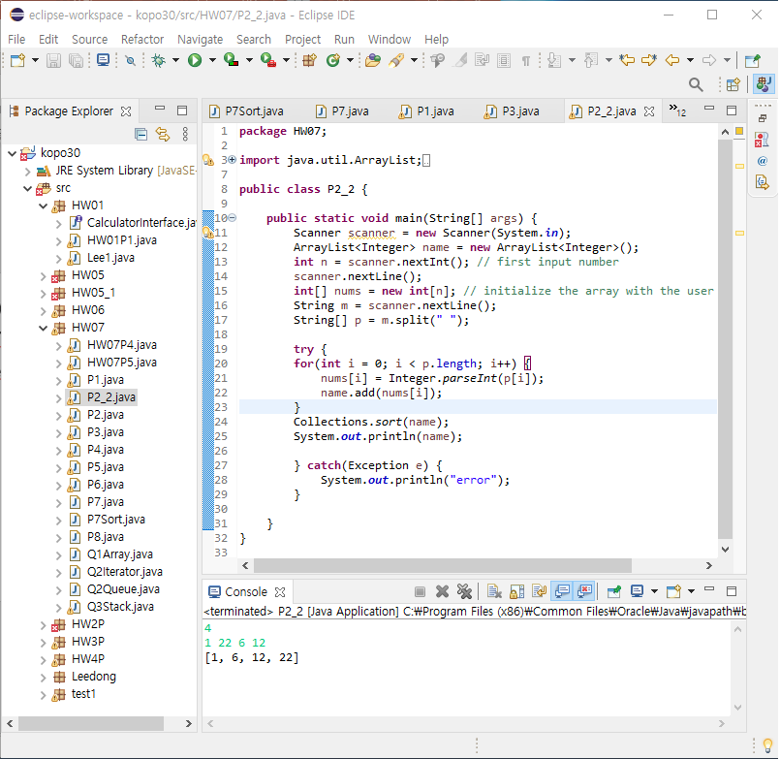
P2 : Exception Handling

Slide 7
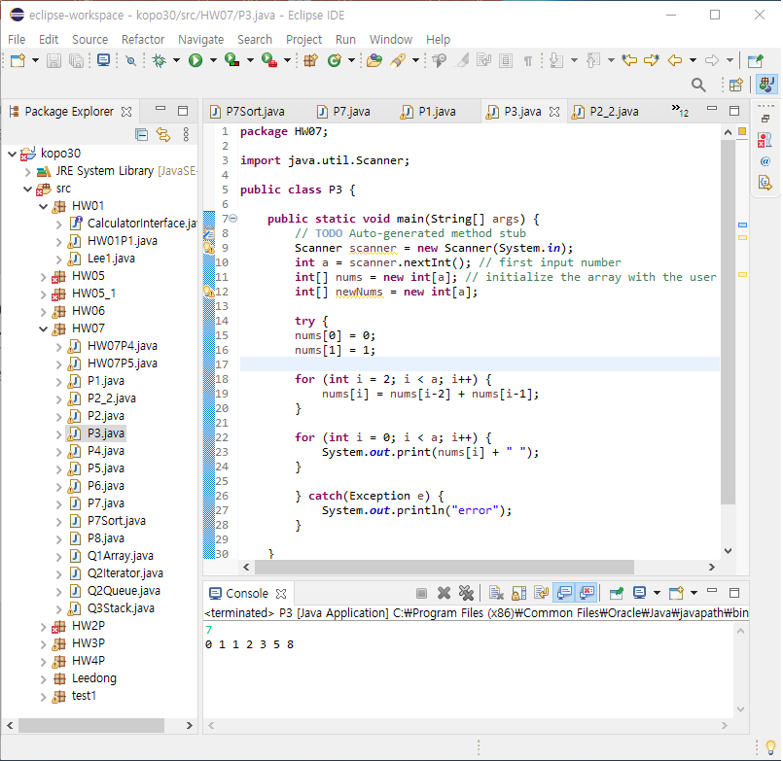
P3 : Fibonacci Numbers

Slide 8
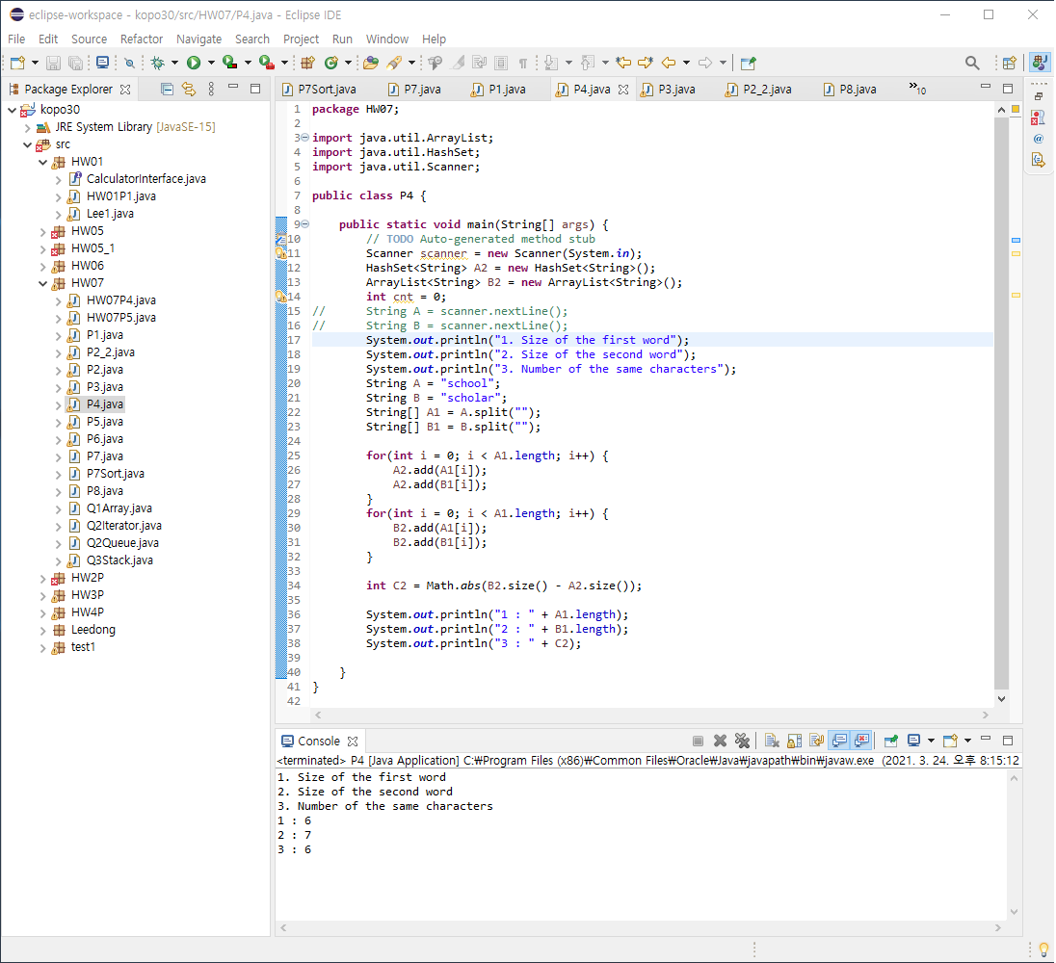
P4 : Comparing Strings

Slide 9
P5 : Numbering

Slide 10
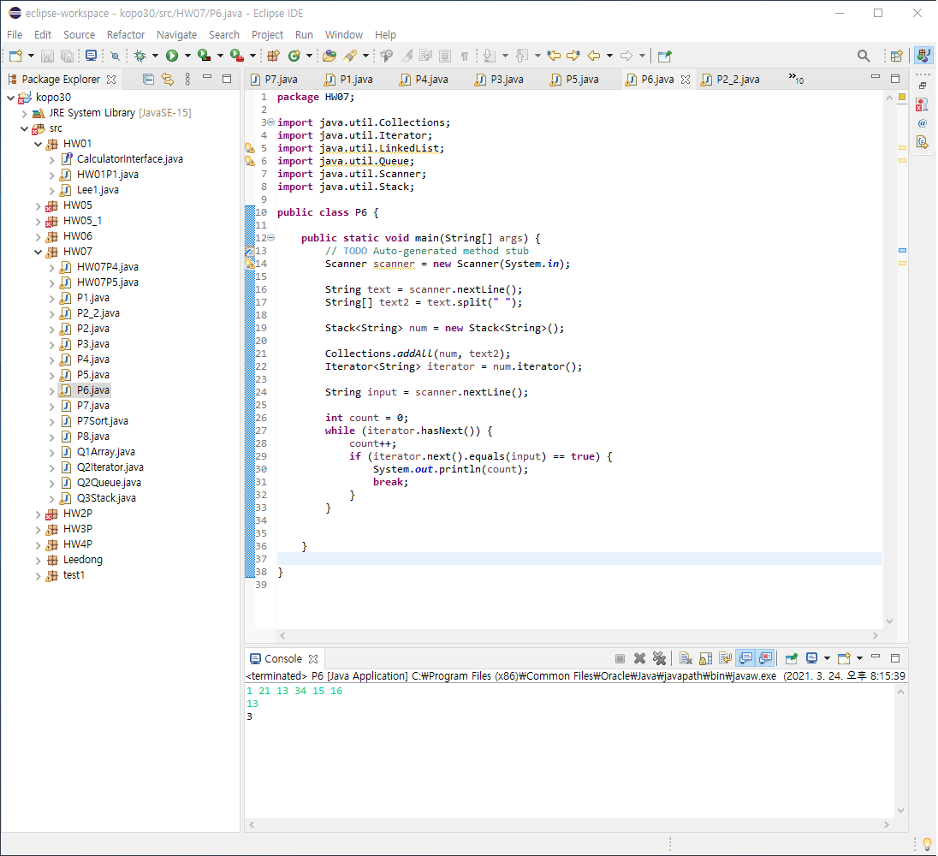
P6 : Numbering

Slide 11
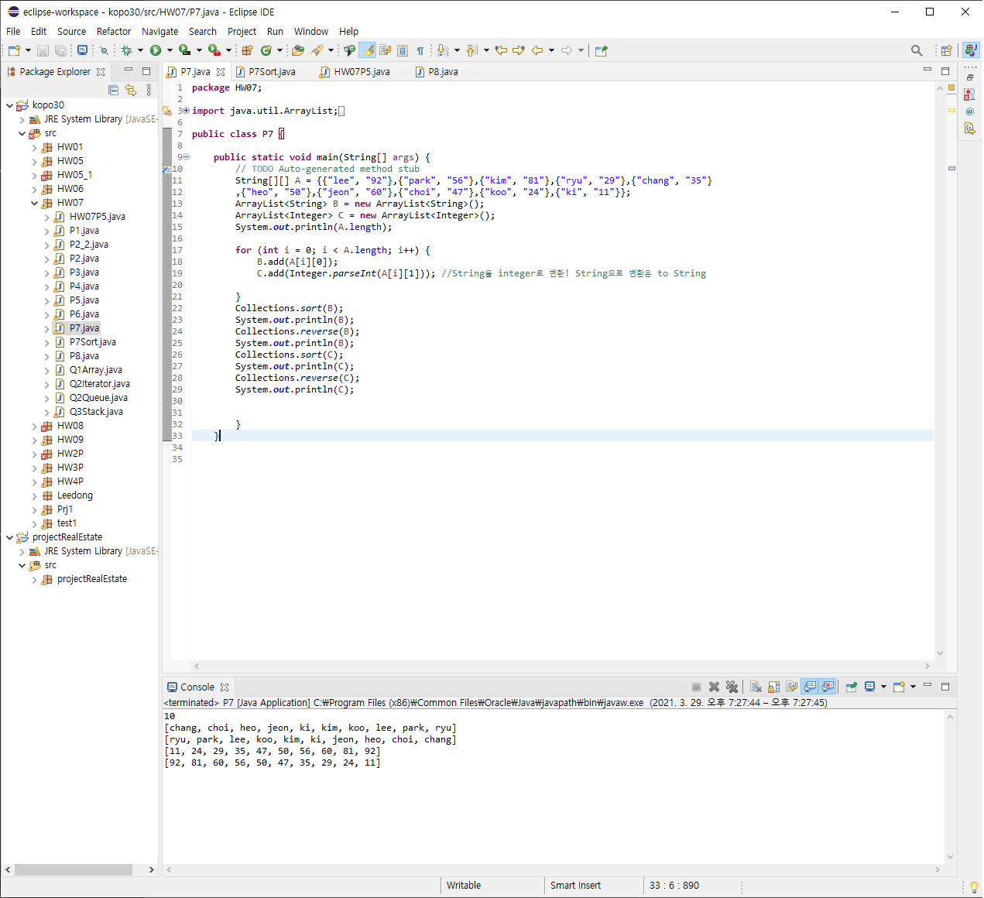
P7 : Grade Card

Slide 12
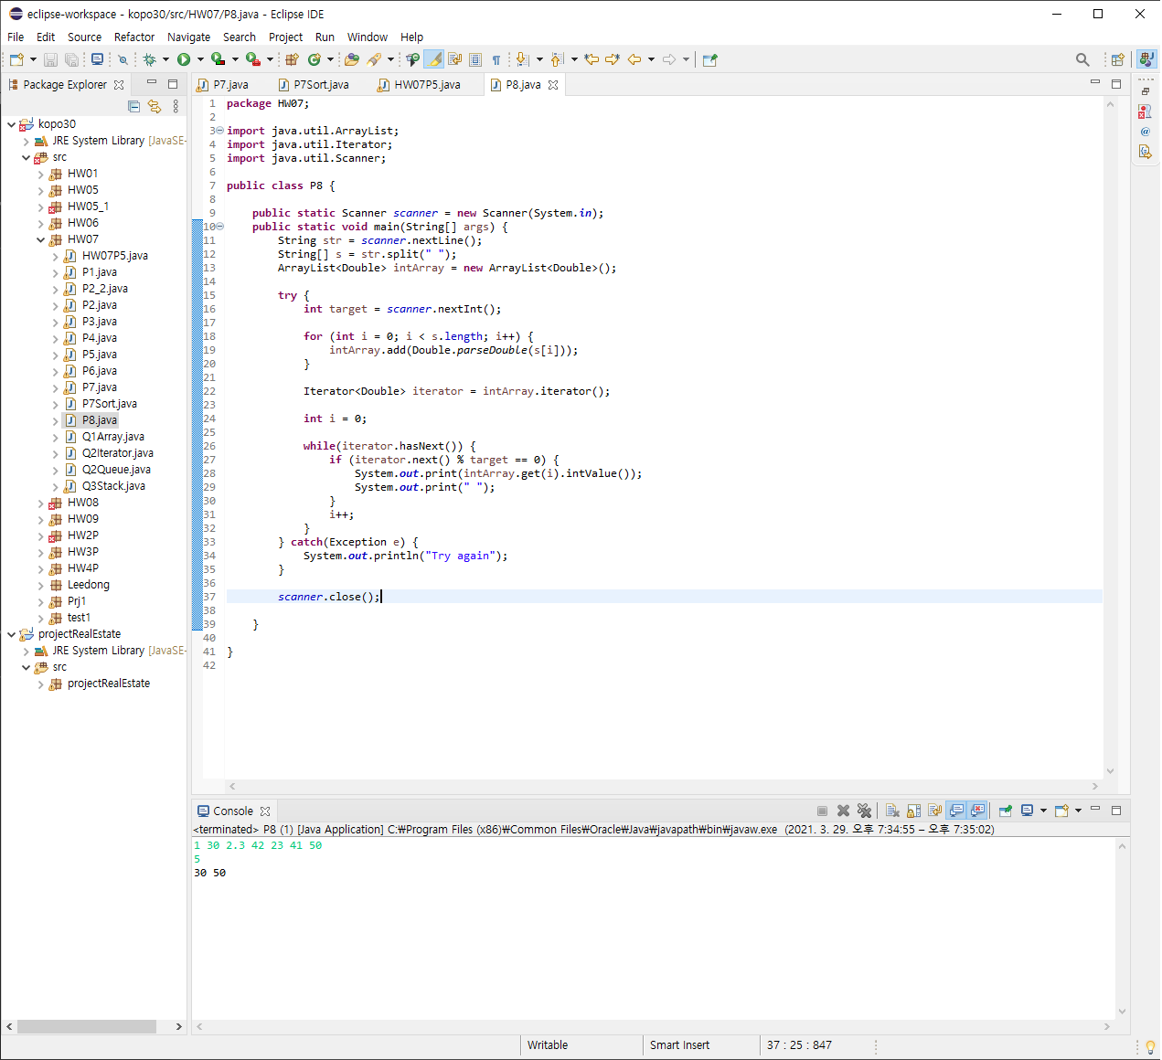
P8 : Multiples

